Slide 1
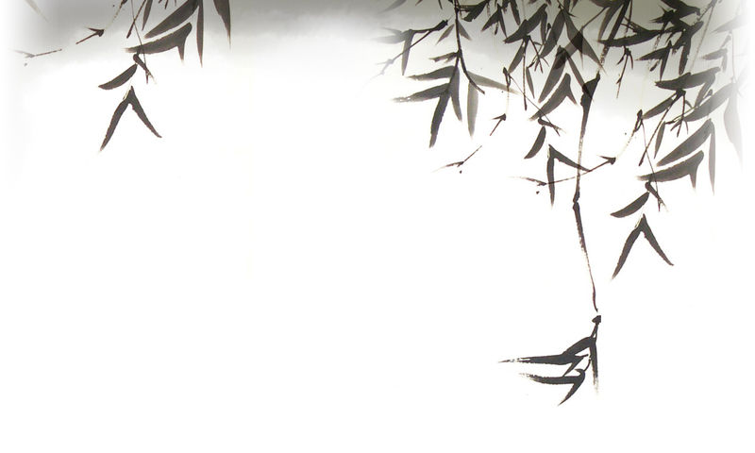
探修辞之巧 品语言之美
——修辞无处不在

Slide 2
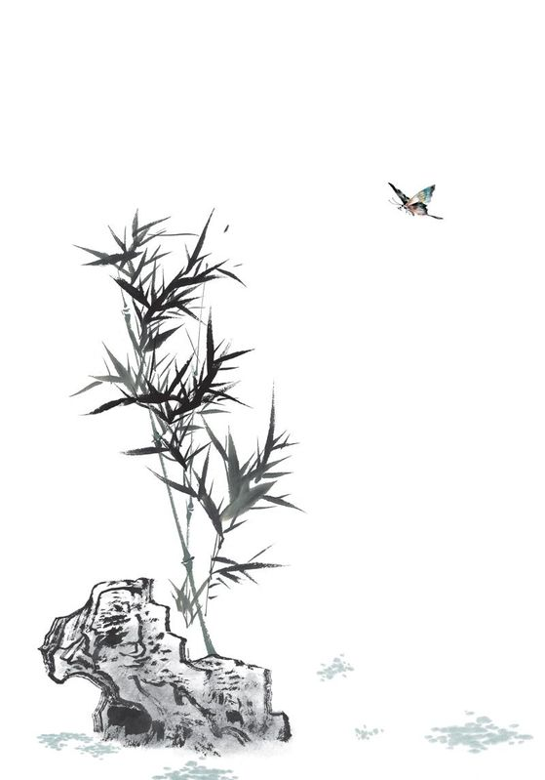
自学阅读思考题
1·什么是修辞? 修辞等于修辞格吗？请用符号明
确表示它们的关系。
2·在语言的表达中，修辞可分为几大类？
采取的手段是什么？作用如何？

Slide 3
早梅初识春风面
——了解修辞

Slide 4

狭义修辞（修辞格）：
是人们在组织、调整、修饰语言，以提高语言表达效果的过程中长期形成的具有特定结构、特定方法的语言模式。如比喻、比拟、借代、夸张等。
广义修辞（大修辞）：
是对语言材料进行选择、调整和组合的过程，目的是为了使语言表达得鲜明、生动。
﹤
修辞格
修辞

Slide 5
春来长有探春人
——梳理探究

Slide 6
一、 语音修辞：
着眼于语言的 ，为了使语句
、 。
手段包括：修辞格如对偶、排比、 、
、回环等；
音节组合如 、 、音节、节拍等。
语音声韵
富于节奏
优美动听
反复
顶真
叠音词
押韵

Slide 7
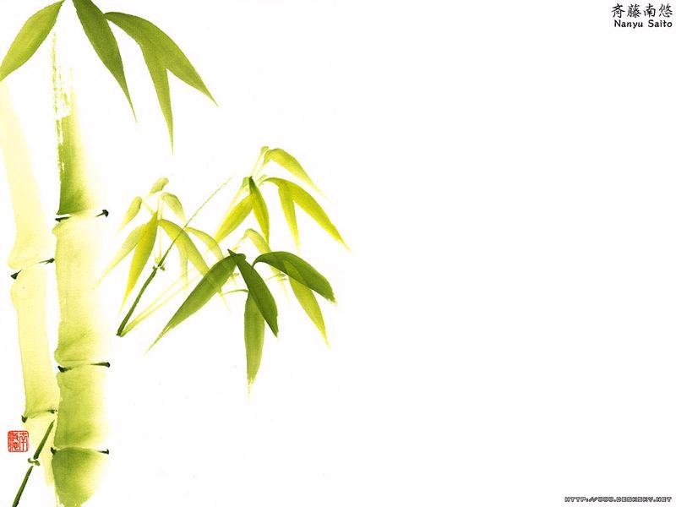
二、 词语修辞
是对所使用的词语加以 和 ，力求
语言精炼传神，生动富有表现力。
常用的手段包括： 、 和
修辞格如比喻、比拟、夸张、 、 、
、 等。
选择
锤炼
炼字
词语的超常搭配
双关
通感
仿词
婉曲

Slide 8
三、语句修辞
是对 或 的选择和锤炼，
以求达到更好的表情达意的效果。
常用的手段包括：句序调整（倒装句、顺序句等）
句子组合（ 、长短句等）
句式选择（ 、设问句等）。
句子
段落
整散句
反问句

Slide 9
梳理
修辞分类
语音修辞
富于节奏，语音和谐
1·对偶、联绵词、叠音词 2·平仄变化 3·押韵
4·排比、反复、顶真、回环等
修
辞
词语修辞
词语的选择与锤炼
1·炼字 2·词语超常搭配 3·比喻、借代、比拟、夸张、通感、双关、仿词、婉曲等
语句修辞
句子的选择、组合与锤炼
1·句序调整（倒装等） 2·句子组合（整散句、长短句等） 3·句式选择（反问句、设问句等）

Slide 10
歌酒家家花处处
——无处不在

Slide 11
修辞无处不在
媒体广告
古典诗词
视影台词
短信微博
家居生活
谚语警句
小品相声
……
  ……

Slide 12
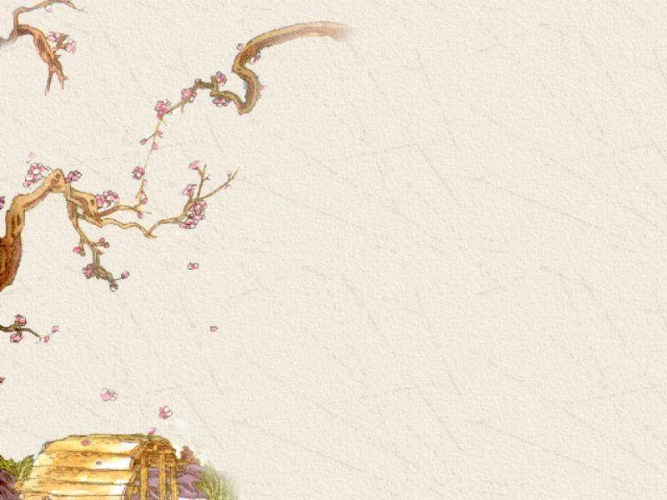
修辞无处不在之一：语音修辞
例1：轻轻的我走了,正如我轻轻的来;
我轻轻的招手,作别西天的云彩。
例1：轻轻的我走了,正如我轻轻的来;
我轻轻的招手,作别西天的云彩。
反复、押韵、节拍、叠音
例2：她是有丁香一样的颜色，丁香一样的
芬芳，丁香一样的忧愁。
可是啊，北国的秋，却特别地来得清，
来得静，来得悲凉。
排比
琅琅上口，富于节奏，整齐优美，音韵和谐。

Slide 13
修辞无处不在之一：语音修辞
主要用于诗歌和抒情性散文中，
使语句琅琅上口，富于节奏，整齐优美，音韵和谐。

Slide 14
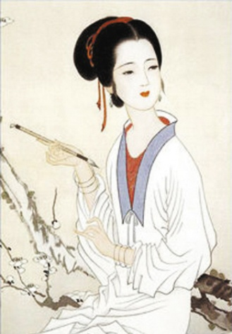
修辞无处不在之一：语音修辞
苏小妹遥寄回环诗

Slide 15
苏小妹遥寄
回环诗
静
转
思
漏
伊
静思伊久阻归期，久阻归期忆别离。
忆别离时闻漏转，时闻漏转静思伊。
闻
久
时
阻
离
归
别
期
忆

Slide 16
苏小妹遥寄
回环诗
采
玉
莲
漱
人
采莲人在绿杨津，
在绿杨津一阕新。
一阕新歌声漱玉，
歌声漱玉采莲人。
声
在
歌
绿
新
杨
阙
津
一

Slide 17
苏小妹遥寄
回环诗
赏
暮
花
已
归
赏花归去马如飞，
去马如飞酒力微。
酒力微醒时已暮，
醒时已暮赏花归。
时
去
醒
马
微
如
力
飞
酒

Slide 18
修辞无处不在之二：词语修辞
仔细推敲，品味下列句子中红色字的妙处：
1.春风又绿（过、到、满）江南岸
——王安石·《泊船瓜洲》
2.红杏枝头春意闹（浓、深）
——宋祁 ·《玉楼春》

Slide 19
修辞无处不在之二：词语修辞
1.春风又绿（过、到、满）江南岸
绿：既有动态又有静态之美，把春风吹拂的无形感觉化为视觉形象，使人感受到勃勃生机。
2.红杏枝头春意闹（浓、深）
闹：运用通感将视觉形象与听觉形象相沟通，眼前仿佛蜂飞蝶舞，满眼春意。
一字炼就，境界全出

Slide 20
流光容易把人抛，红了樱桃，绿了芭蕉。
（蒋捷《一剪梅•舟过吴江》）
时光已催红了樱桃，染绿了芭蕉，更是把韶华人生抛在后头,使人怅惘不已,心头泛起更浓的忧愁，回味无穷。
将“红”与“绿”这两个形容词用作动词，具有鲜明的节奏动感，极具音乐美，且文字优美、色彩清丽，更表现了流光暗换，岁月易老。

Slide 21

高考链接
春日即事
（宋）李弥逊
小雨丝丝欲网春， 落花狼藉近黄昏。
车尘不到张罗地， 宿鸟声中自掩门。
[注]①李弥逊（1085－1153），字似之，吴县（今属江苏省苏州市）人，历任中书舍人、户部侍郎等职。因竭力反对秦桧的投降政策而被免职。②张罗地：指门可罗雀、十分冷落的地方。
（1）请对首句中的“网”字进行赏析。

Slide 22
明确：“网”在此指密密的丝丝小雨，运用想象和比喻的手法；（1、点手法）
作者由丝雨及暮春，想到要把春天网住，即留住春天；（2、析特征）
形象、深挚地表达出作者惜春之情，流露出空虚寂寞之感，给人真切、立体化的感受。（3、明情感）

Slide 23

修辞无处不在之三：语句修辞
如传世的青花瓷自顾自美丽，你眼带笑意。
句序调整之倒装句：
你踩我脚了！
踩我脚了，你！
为了强调、突出语意，
先把重要的内容说出来，加强语言表达效果。

Slide 24
修辞无处不在之三：语句修辞
帘外芭蕉惹骤雨，门环惹铜绿，而我路过那江南小镇惹了你。在泼墨山水画里 ，你从墨色深处被隐去。
江南，秋当然也是有的；但草木凋得慢，空气来得润，天的颜色显得淡，并且又时常多雨而少风；……只能感到一点点清凉，秋的味，秋的色，秋的意境与姿态，总看不饱，尝不透，赏玩不到十足。
（郁达夫《故都的秋》）
句子组合之整散句

Slide 25
修辞无处不在之三：语句修辞
句子组合之整散句
整句结构相同，语句整齐，语势贯通，具有很强的音乐感；散句形式自由，语句参差。句子整散结合，节奏明快，舒缓自由，给人一种错落的美感，表情达意深刻。

Slide 26
修辞无处不在之三：语句修辞
句式选择
比较下列句式，说说它们不同的艺术效果。
Ａ、采之欲遗谁？所思在远道。
Ｂ、采之欲遗人，所思在远道。
《涉江采芙蓉》
A、设问句，无疑而问，强调突出思念的深切悠远。
B、陈述句，语气平和，表达思念的情感比较淡漠。

Slide 27

小试身手：
请运用恰当的修辞手法拟写一则张贴在会场入口处提醒与会者关闭手机的告示。
进入会场，请关闭手机！

Slide 28
请运用恰当的修辞手法拟写一则张贴在会场入口处提醒与会者关闭手机的告示。
进入会场，请关闭手机！
让您的手机休息一会儿吧！
这里不是手机发言的地方！

Slide 29



Slide 30
青花瓷
素胚勾勒出青花 笔锋浓转淡 瓶身描绘的牡丹 一如你初妆
冉冉檀香透过窗 心事我了然 宣纸上走笔至此搁一半
釉色渲染仕女图 韵味被私藏 而你嫣然的一笑 如含苞待放 你的美一缕飘散 去到我去不了的地方
天青色等烟雨 而我在等你 炊烟袅袅升起 隔江千万里
在瓶底书汉隶仿前朝的飘逸
就当我为遇见你伏笔
天青色等烟雨 而我在等你 月色被打捞起 晕开了结局
如传世的青花瓷自顾自美丽 你眼带笑意
色白花青的锦鲤 跃然於碗底 临摹宋体落款时 却惦记著你
你隐藏在窑烧里千年的秘密
极细腻 犹如绣花针落地
帘外芭蕉惹骤雨 门环惹铜绿 而我路过那江南小镇惹了你
在泼墨山水画里 你从墨色深处被隐去 … …

Slide 31
符合语境
不落俗套
独抒己见
最佳表达效果
语音的采用
词语的锤炼
句式的选择

Slide 32
绝知此事要躬行
——学以致用

Slide 33
小试身手之语句修辞：
用恰当的修辞改写下面句子，保留大意即可。
1﹒父亲用深沉的言行爱着我。
2 ﹒友情，往往能推动人们积极向上；友情，往往能在迷失方向上找回前进的道路；友情，更能感觉到生活的乐趣。
3 ﹒理想是一种目标，有了目标就像船找到了航向；迷途之人找到 方向，为祖国做贡献。

Slide 34
小试身手之语句修辞：
1 ﹒父亲用深沉的言行爱着我。
父爱是一座山峰，让你的身心即使承受狂风暴雨也沉着坚定；
父爱是一片大海，让你的胸怀即使遭遇重重磨难也仁厚宽容；
父爱是一泓清泉，让你的灵魂即使历经崎岖坎坷也纯洁明净。

Slide 35
小试身手之语句修辞：
2、有了友情，往往能推动人们积极向上；有了友情，往往能在迷失方向上找回前进的道路；有了友情，更能感觉到生活的乐趣。
友情，往往能让我们在疲惫无力时，获得奋斗的力量；
友情，往往能让我们在迷失方向时，找到前进的道路；
友情，往往能让我们在孤独落寞时，分享生活的乐趣。

Slide 36
小试身手之语句修辞：
3、理想是一种目标，有了目标就像船找到了航向；迷途之人找到 方向，为祖国做贡献。
如果没有理想，人生就像一只无舵的航船，飘飘荡荡没有方向；
如果没有理想，人生就像一只折翅的苍鹰，跌跌撞撞缺少目标；
如果没有理想，人生就像一只断线的风筝，摇摇晃晃不知归宿。

Slide 37
万紫千红总是春
——课堂总结

Slide 38
走傍繁花访春信
——课后作业

Slide 39
课后作业：
葛溪驿
王安石
缺月昏昏漏未央，一灯明灭照秋床。病身最觉风露早，归梦不知山水长。
坐感岁时歌慷慨，起看天地色凄凉。鸣蝉更乱行人耳，正抱疏桐叶半黄。
问：诗人的思绪集中体现在“乱”字上，全诗是怎样表现的？请简要赏析。

Slide 40
明确本诗以“乱”字为诗眼，情景交融，抒写了诗人的家国之思。首联借残月、滴漏、昏暗的灯光暗写诗人心烦意乱。颔联直写身体之病、羁旅之困、怀乡之愁，点明“乱”的部分原因，为进一步写“乱”蓄势。颈联转写忧国之思，以天地凄凉的色彩加以烘托，使烦乱的心情更进一层。尾联用衬托手法，借疏桐蝉鸣将诗人的烦乱渲染到极致。

Slide 41
无边春色倍还人
——谢谢欣赏

